Slide 1

L9 (LNG 561E)

Slide 2
الفصل الثالث - 1:
فِي سَبِيلِ العِلَاج
Dr. Ehab Atta

Slide 3
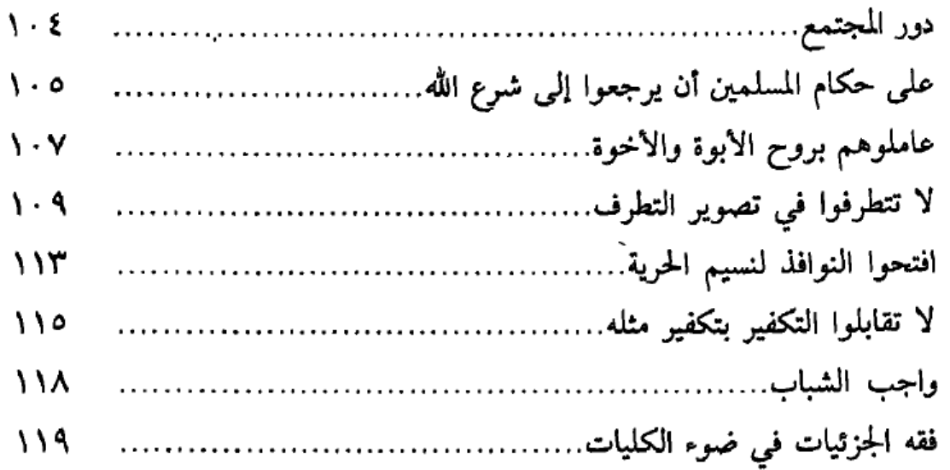

Slide 5
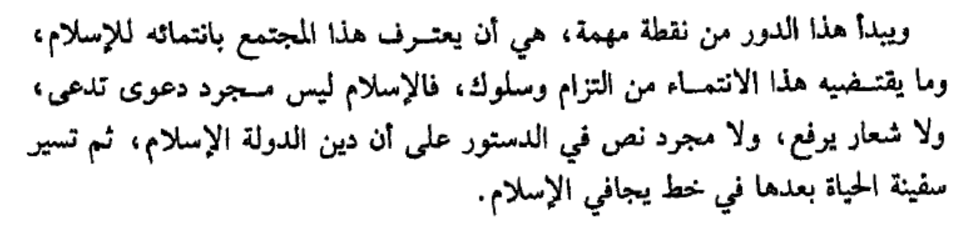
دور المجتمع
ص 104

Slide 7
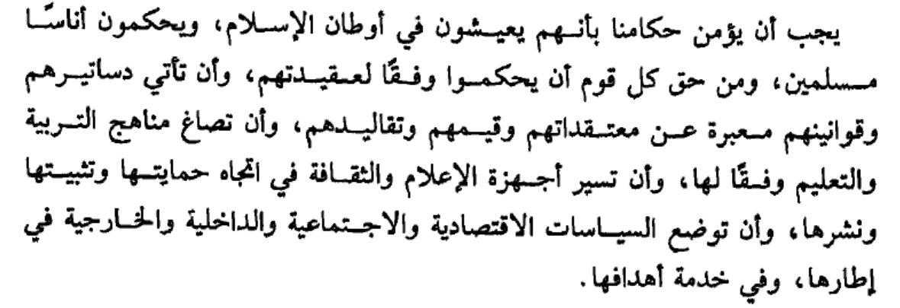
على حكام المسلمين أن يرجعوا إلى شرع الله
ص 105

Slide 9
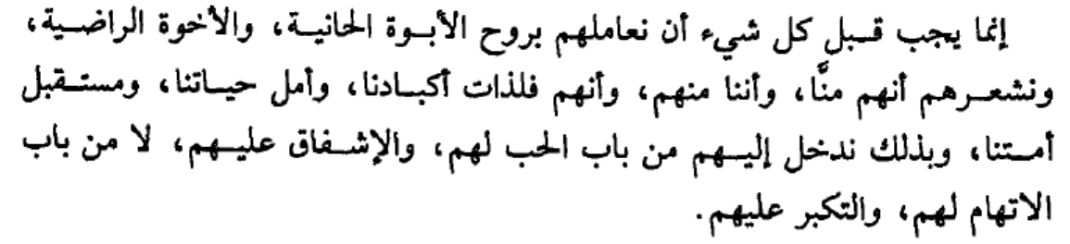
عاملوهم بروح الأبوة والأخوة
ص 107

Slide 11
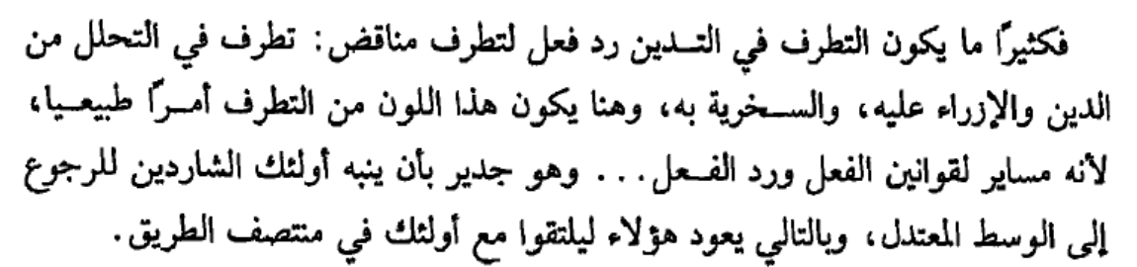
لا تتطرفوا في تصوير التطرف
ص 110

Slide 12


